Slide 1
Évaluation du stock de crabe des neiges dans le sud du Golfe du Saint-Laurent en 2020: Revue des incertitudes du relevé
Examen par les pairs regional: février 2021

Slide 2
Indices de population:
De bons indices d’abondance et de biomasse sont nécessaires pour pouvoir les comparer entre régions et d’une année à l’autre.
Les facteurs qui peuvent engendrer des biais systématiques dans les captures doivent être contrôlés dans le protocole d’échantillonnage ou autrement comptabilisés dans l’analyse.
Si ces facteurs ne sont pas pris en considération, on risque de confondre les changements de ces derniers pour des variations dans l’abondance et la biomasse de la population.
Notes:
Importance of abundance and biomass indices:
Make sure that everyone understands that indices can be directly equated with abundance and biomass estimates and how reliable they are.
A good sampling protocol aims to control or quantify any factors which may systematically bias observed catches between different survey years or regions.
Examples of controlled factors:
Vessel speed.
Tow duration (5 minutes).
5-minute tow duration
Gear dimensions & configuration.
Time of day
These controlled factors aims to maintain the consistency of trawl behavior between different tows.

Slide 3
Fréquences de taille: 2018 versus 2019
Mâles
Males
Augmentation de 30-40% pour tailles de 35-95mm LC en 2019.
Peu de changement chez crabes de taille légale (>= 95mm).
Augmentation de recrutement chez 2 premiers instars visibles (<25mm).
Densité (# / km²)
Largeur de carapace (mm)

Slide 4
Fréquences de taille: 2018 versus 2019
Femelles
Females
Similaire au patron chez les mâles sous-légaux:
Augmentation chez les 2 premiers instars visibles (<25mm LC).
Augmentation de ~30-40% chez immature > 40mm LC et femelles matures.
Densité (# / km²)
Largeur de carapace (mm)

Slide 5
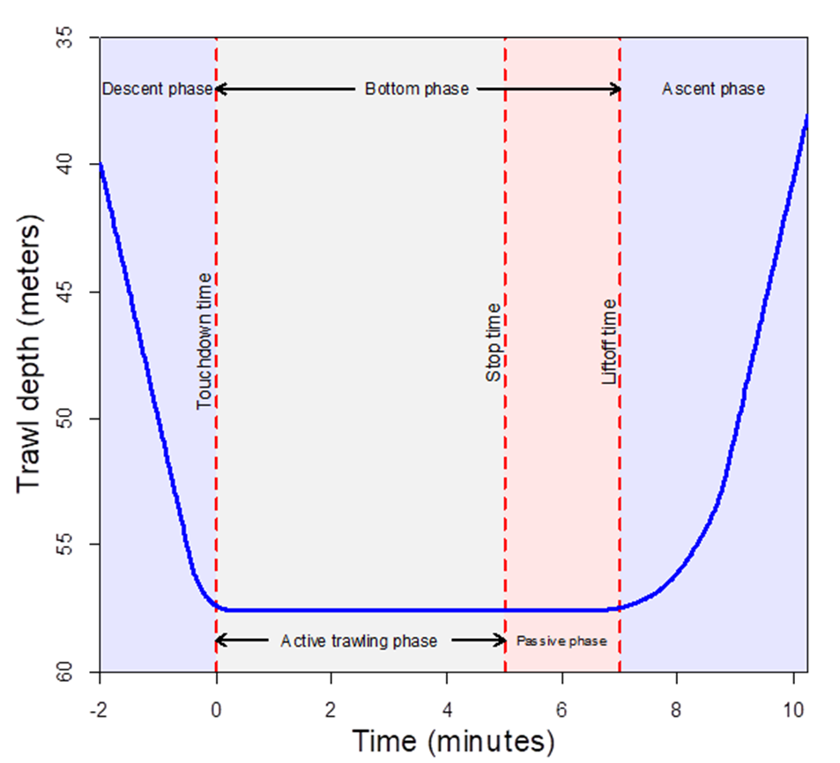
Récapitulation de la phase passive de chalutage:
Phase active
Phase passive
Profondeur du chalut (m)
Profondeur du chalut (m)
Temps écoulé (min)

Slide 6
Récapitulation de la phase passive de chalutage:
Variable | 2017 | 2018 | 2019
Surface balayée (phase active) | 2815 m² | 2769 m² | 2751 m²
Durée du trait (phase active) | 313s | 310s | 307s
Temps de treuillage | 218s | - | 254s
Durée de la phase passive | 82s | 75s | 116s
Surface balayée de la phase passive | 1014 m² | 938 m² | 1270 m²
Sommaire:
Manoeuvres du treuil plus lentes.
Navire continuait d’advancer.
Décélération modérée du navire.
L’ampleur de la surface balayée pendant la phase passive suggérait une grande source de bias non comptabilisée.

Slide 7
Modification du protocole pour 2020:
A la fin de chaque trait:
Augmentation de la vitesse du treuil aux niveaux de 2017 et 2018.
Décélération plus accrue du navire.
Virage du navire lors du treuillage.

Slide 8
Vitesse du navire: fin du trait
Vitesse (noeuds)
Temps écoulé (s)

Slide 9
Trajets des navires du relevé: 2017-2020
Notes:
Longer tracks correspond to tows along the Laurentian channel
Différents bateaux (commentaire Rallain)?

Slide 10
Sommaire du relevé de 2020:
Variable | 2017 | 2018 | 2019 | 2020
Surface balayée (phase active) | 2815 m² | 2769 m² | 2751 m² | 2637 m²
Durée du trait (phase active) | 313s | 310s | 307s | 301s
Temps de treuillage | 218s | - | 254s | 216s
Durée de la phase passive | 82s | 75s | 116s | 130s
Surface balayée (phase passive) | 1014 m² | 938 m² | 1270 m² | -
Les résultats de 2020 suscitent des questions:
Temps de treuillage est raccourci – le treuil est plus rapide.
….toutefois la phase passive a une plus longue durée.

Slide 11
Prolongement de la phase passive:
La force ascendante qui soulève les portes du chalut du fond est une fonction de:
La tension des câbles en acier qui agit sur les portes.
L’angle d’inclinaison formé par les câbles et le fond.
Bien que la contribution dûe au treuil sur la tension des câbles ait augmenté en 2020, celle exercée par le navire relevé a diminué.
Le chalut doit être plus près du navire avant d’être soulevé du fond, i.e. l’angle d’inclinaison est plus grand.

Slide 12
Fréquences de taille en 2020:
Males
Les captures end 2020 sont très comparables à celles de 2019, i.e. pas de réduction associée aux changement protocolaires.
Augmentation des recrues instar VII (~30mm LC) en 2020.
Distribution chez les crabes de taille légale est demeurée très similaire pour 2018, 2019 and 2020.
Densité (# / km²)
Largeur de carapace (mm)

Slide 13
Fréquences de taille en 2020:
Females
Comme chez les mâles, captures chez les femelles en 2020 sont très comparables à celle de 2019.
Augmentation de recrutement chez les instar VII en 2020.
Densité (# / km²)
Largeur de carapace (mm)

Slide 14
Comment on explique les résultats de l’expérience de pêche comparative en 2019, étant donné les augmentations des sous-légaux dans le reste du relevé 2019?
Question:

Slide 15
Expérience de Pêche Comparative 2019:
Expérience:
Deux bateaux côte-à-côte .
Dernières 40 stations du relevé.
Ouest du Cap-Breton.
Résultats:
Captures de crabes mâles et femelles immatures étaient comparables entre les deux bateaux.
Captures de femelles matures étaient plus élevées pour le Jean Mathieu, l’ancien bateau du relevé.
Ces résultats vont à l’encontre de l’augmentation observée dans le reste du relevé en 2019… que s’est-il passé?

Slide 16
Différences des captures des relevés 2019 versus 2018:
Mâles sous-légaux, >= 35 LC
Rapport de la densité des mâles sous-légaux >= 35mm LC capturés dans le relevé au chalut 2019 versus 2018. Les augmentations sont en rouge, diminutions en bleu, et blanc indique aucun changement. La taille des quadrilatères avec moins de 10 crabes a été rétrécie.

Slide 17
Différences des captures des relevés 2019 versus 2018:
Femelles matures
Rapport de la densité des femelles matures capturées dans le relevé au chalut 2019 versus 2018. Les augmentations sont en rouge, diminutions en bleu, et blanc indique aucun changement. La taille des quadrilatères avec moins de 10 crabes a été rétrécie.

Slide 18
Différences des captures des relevés 2019 versus 2018:
Mâles de taille légale
Rapport de la densité des mâles de taille légale capturés dans le relevé au chalut 2019 versus 2018. Les augmentations sont en rouge, diminutions en bleu, et blanc indique aucun changement. La taille des quadrilatères avec moins de 10 crabes a été rétrécie.

Slide 19
Expérience de Pêche Comparative 2019:
Augmentations des captures des mâles sous-légaux et des femelles matures étaient étendues dans sGSL, mais étaient concentrées à certains endroits.
La comparaison des captures 2019 vs 2018 chez les mâles de taille légale montrait un patron plus mixte.
Les stations de l’expérience de pêche comparative ne se trouvaient pas dans les zônes où les augmentations de captures ont été observées.
Augmentations dans la capturabilité du chalut pourraient avoir variées selon le type de fond.

Slide 20
Pourquoi l’abondance des mâles de taille commerciale est restée stable entre 2018 et 2020 sachant que la capturabilité des mâles sous-légaux et des femelles ait augmenté?
Question:

Slide 21
Discussion:
Deux hypothèses peuvent aider à expliquer l’absence de l’augmentation d’abondance chez les mâles de taille commerciale (mais observée chez les mâles sous-légaux) en 2019:
L’augmentation de la capturabilité est seulement observée chez les crabes sous-légaux.
Comment expliquer la différence de 30-40% de la capturabilité relative entre les crabes de taille de 80 à 90 mm et ceux de taille commerciale?
Augmentation significative du taux de mortalité des mâles de taille commerciale en 2019 et 2020.
L’effort de pêche de la flotille du crabe des neiges a été asujetti à des redistributions spatiales importantes en 2019 et 2020.
Cette redistribution aurait engendré une augmentation accrue de mortalité accidentelle liée aux prises accessoires.

Slide 22
Conclusions:
Les modifications du protocole en 2020 devraient avoir engendré une diminution significative de la surface balayée et de l’efficacité du chalut pendant la phase passive.
Cependant, les distributions des fréquences de taille en 2019 et 2020 sont demeurées semblables, à l’exception d’une augmentation considérable du recrutement de l’instar VII (~30mm) en 2020.
Conséquemment, le chalutage pendant la phase passive ne semble pas expliquer l’augmentation de 30-40% observée chez les crabes sous-légaux entre 2018 et 2019.
L’ampleur du mécanisme sous-jacent, dont la source demeure inconnue, ne semble pas avoir changé entre 2019 et 2020, suggérant peut-être un effet navire.
Les estimés d’abondance et de biomasse pour 2019 et 2020 ne sont probablement pas surestimés puisque la phase passive de chalutage ne semble pas être la source du biais. Par conséquent, certains estimés en 2018 (i.e. crabes sous-légaux) étaient probablement sous-estimés.
L’absence de changement dans la distribution et l’abondance des crabes mâles de taille commerciale de 2018 à 2020 est surprenante étant donné les changements observés chez les crabes sous-légaux. Cette stabilité chez les crabes mâles commerciaux est soit causé par une capturabilité constante durant le changement de navire et/ou par une augmentation de leur mortalité.

Slide 23
Conclusions:
Un changement de navire en 2019 semble avoir causé une augmentation anormale des captures des crabes sous-légaux dans le relevé.
Les prédictions des recrues commerciales pour 2020 et 2021 sont vraisemblement surestimées, ce qui affecterait les courbes de risques utilisées dans l’évaluation.

